Slide 1
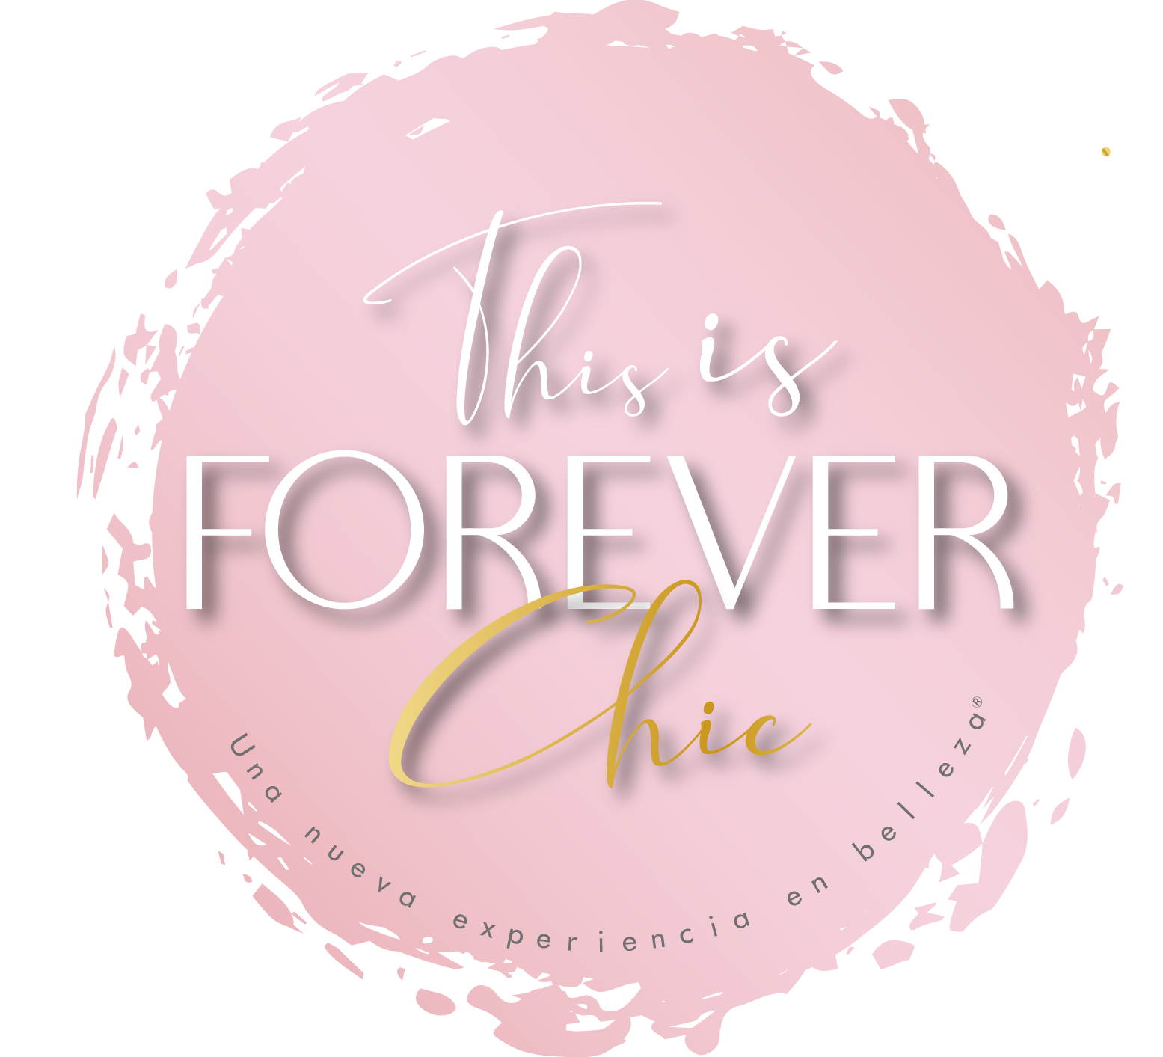
PAQUETE DE SERVICIOS
Una nueva experiencia de belleza

Slide 2
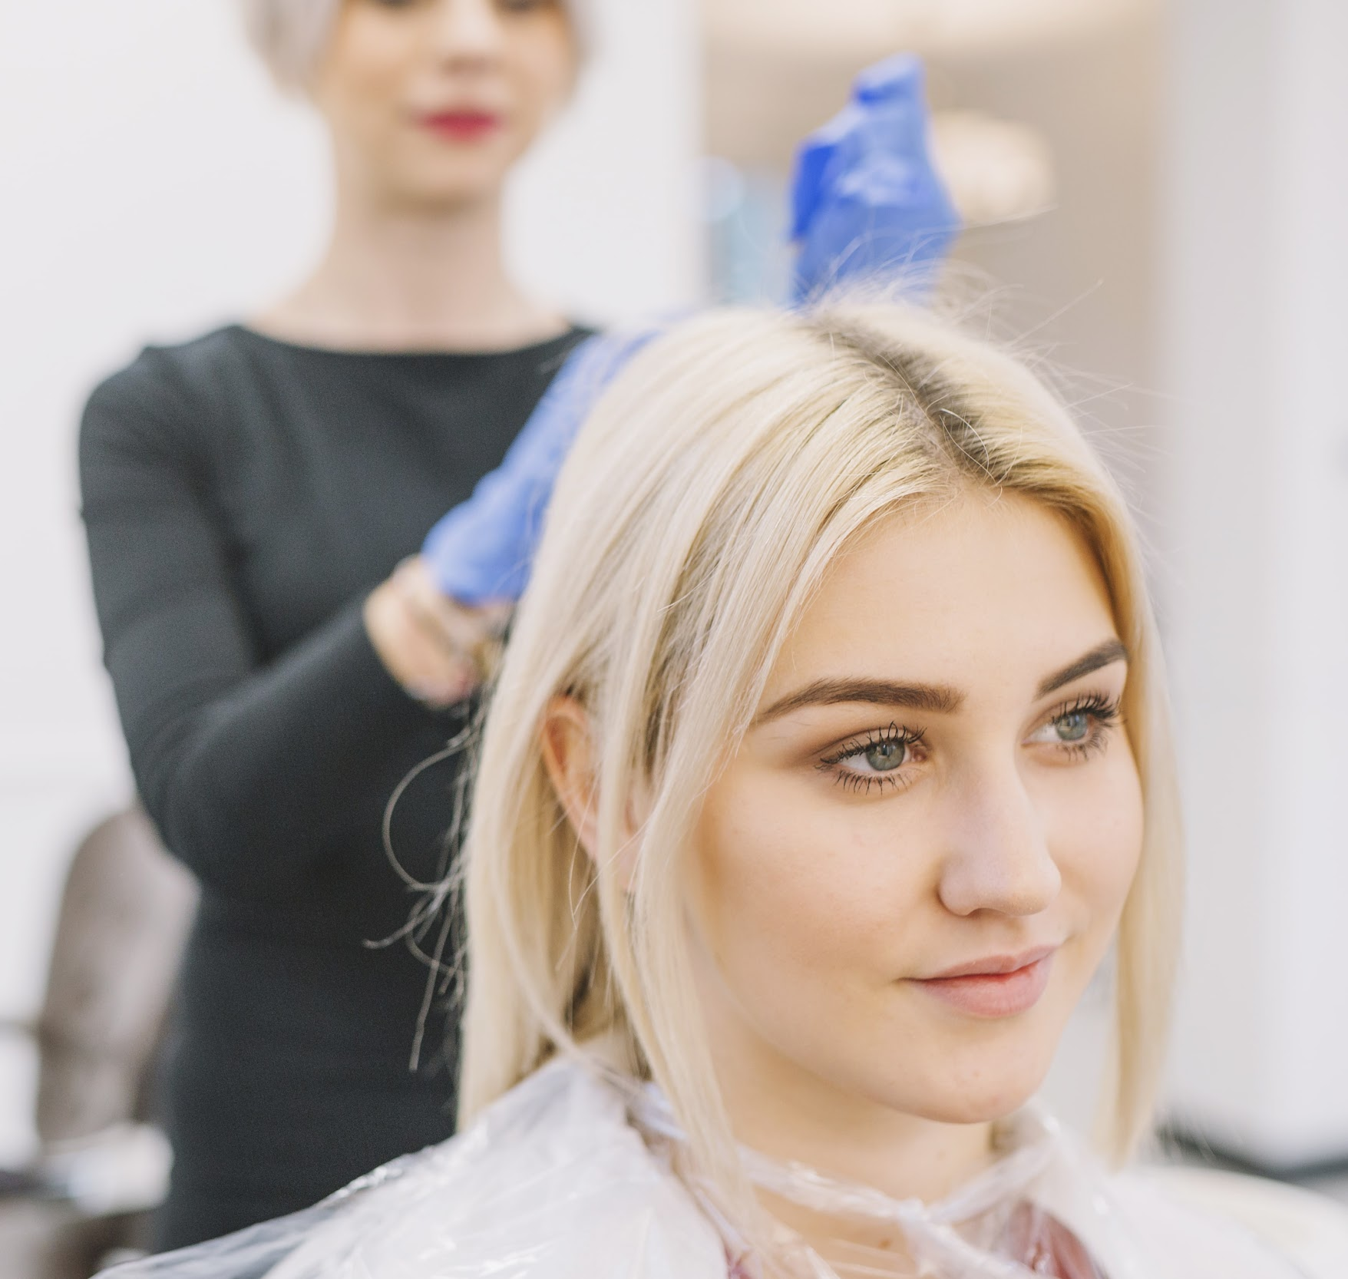
01
CEREMONIAS CAPILARES
Tu nuevo ritual de belleza favorito

Slide 3
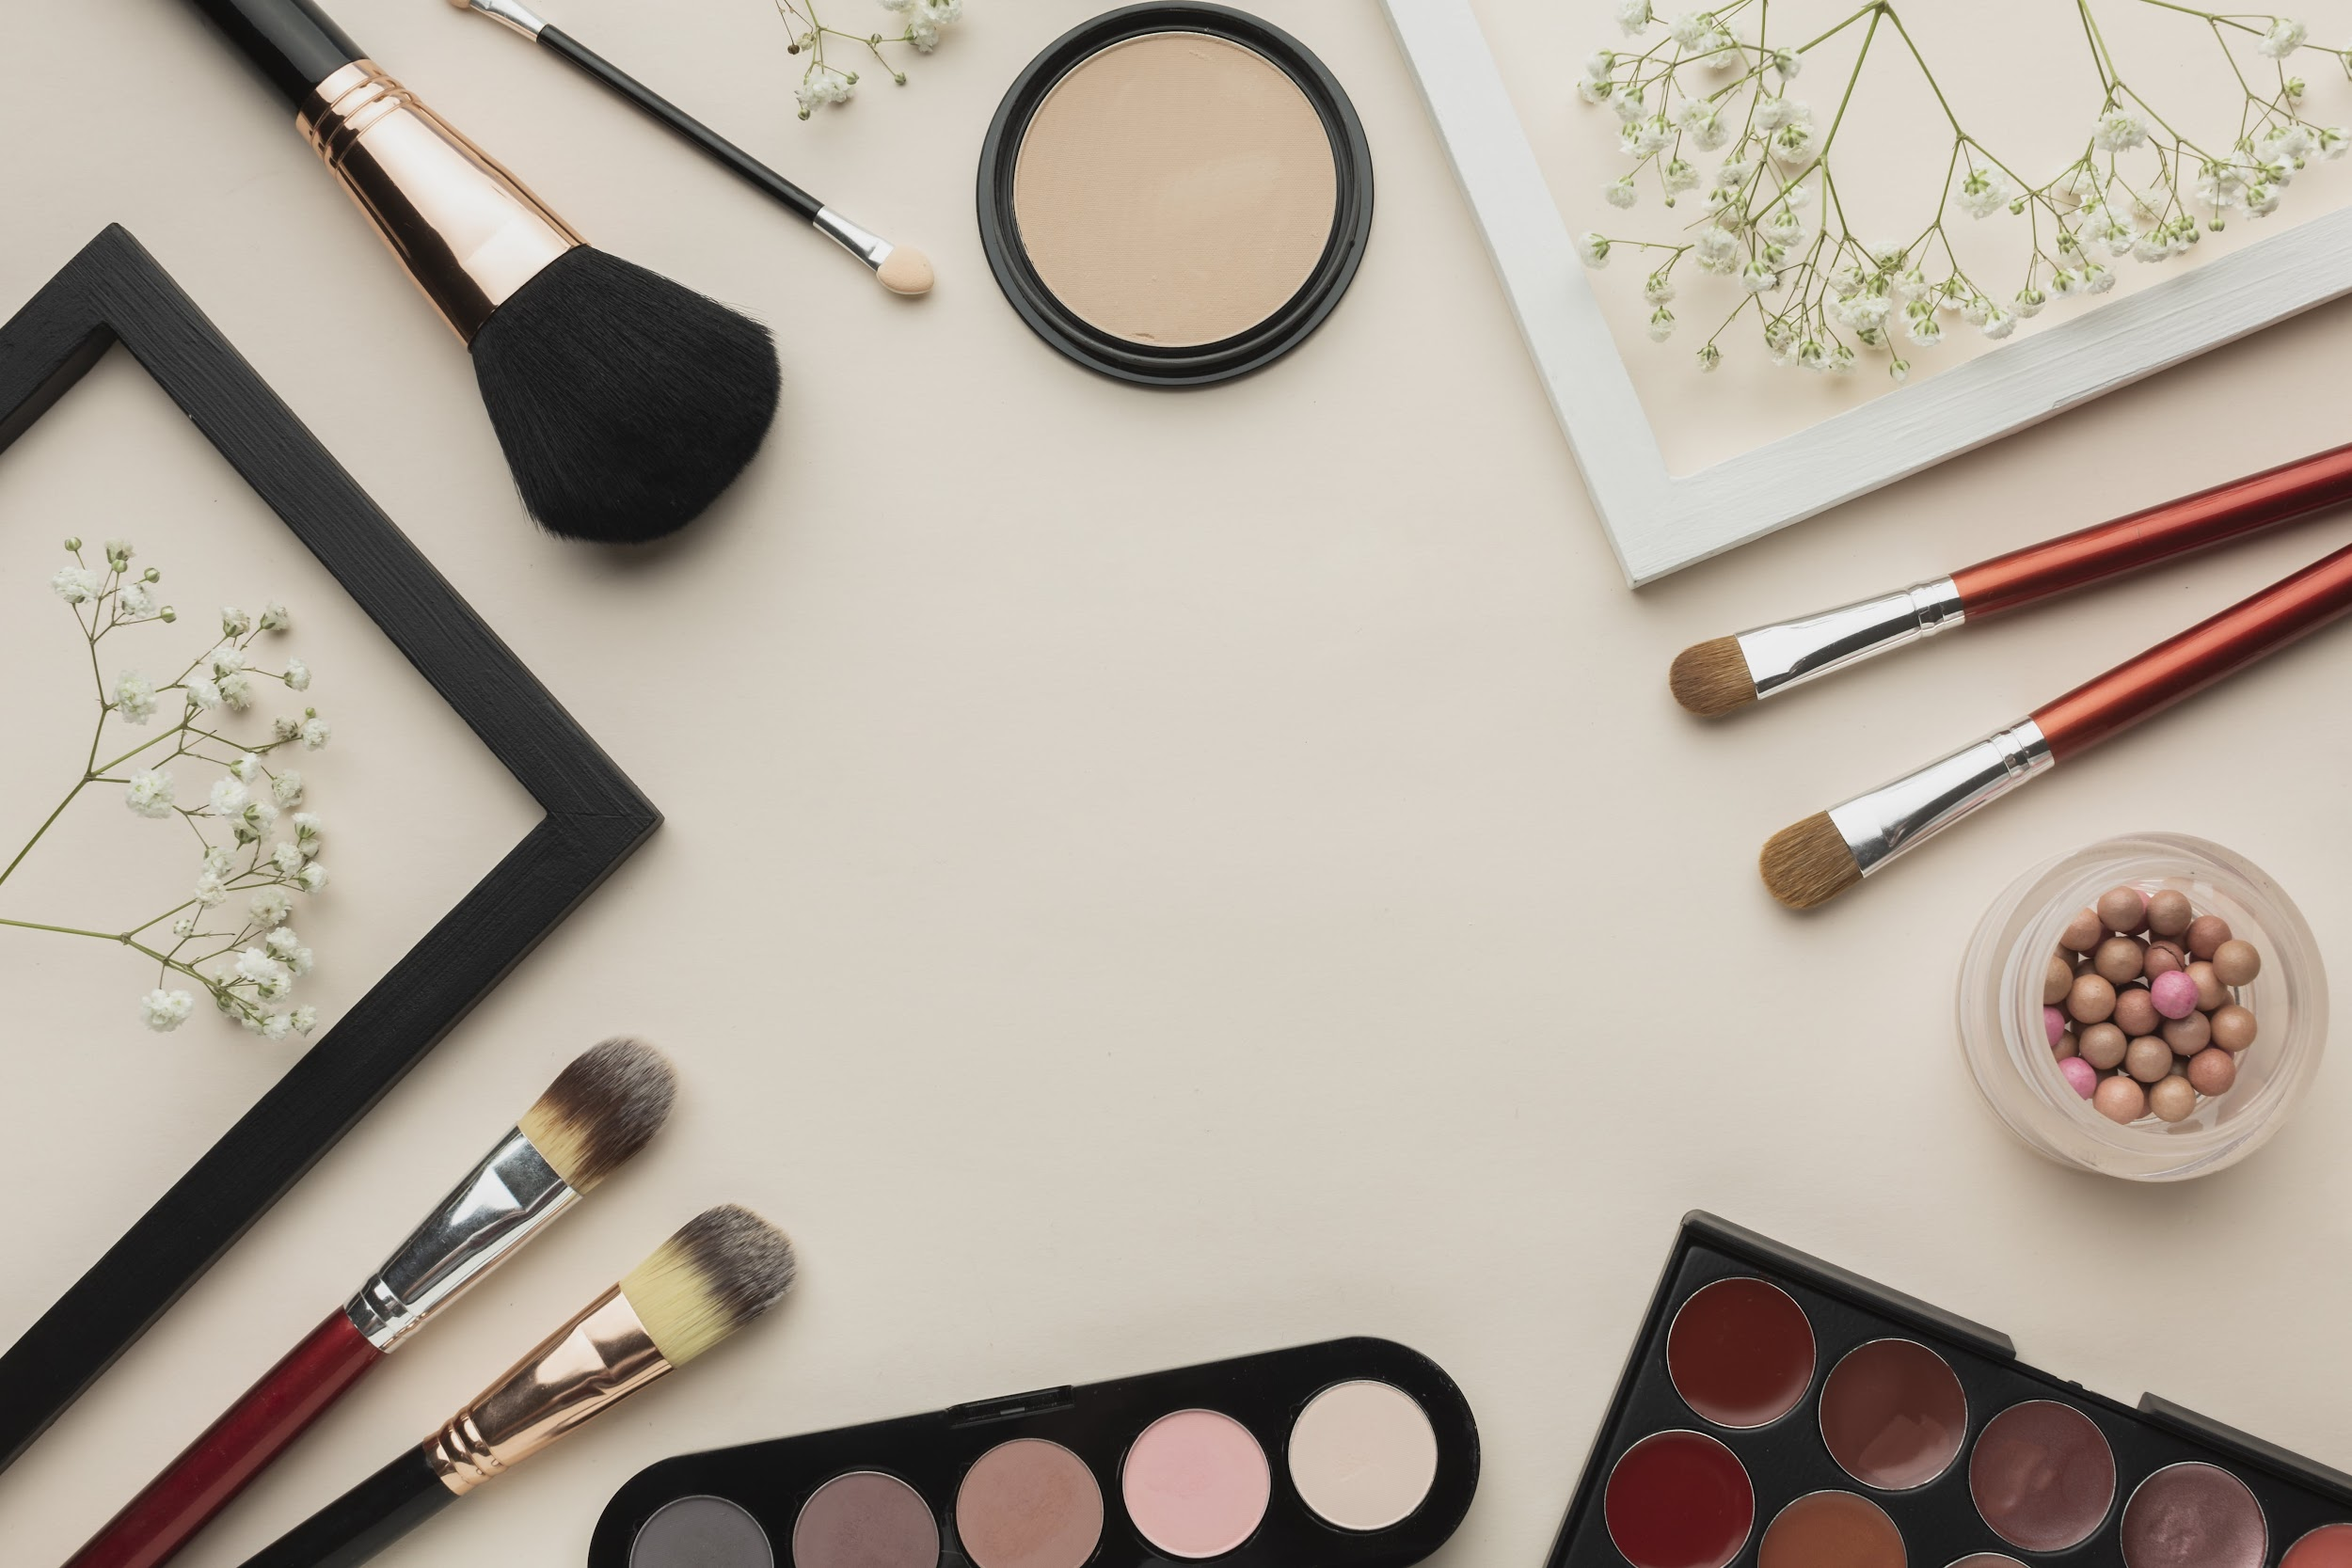
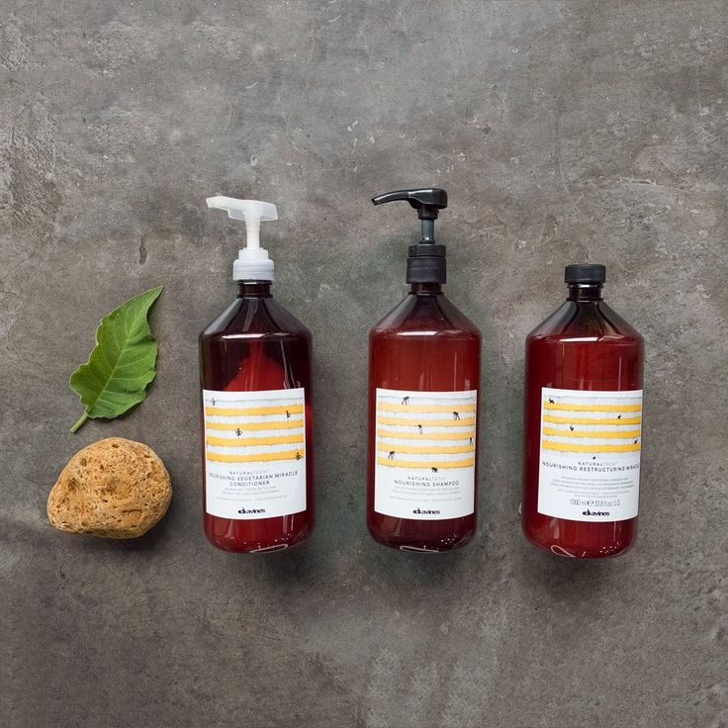
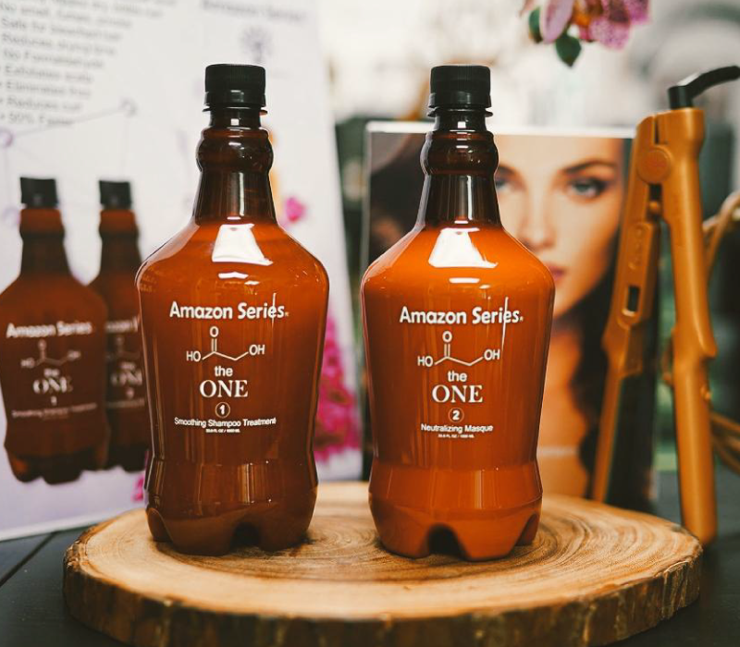
AMAZON Desde
DAVINES Desde
Protección color $ 120K Hidratación profunda $ 120K Tea Tree $ 120K Detox $ 120K Lujo 24K $ 120K
Cabellos secos y maltratados $120K Express cabello corto $90K Express cabello medio $140K
Las ceremonias de Amazon series incluyen blower.
Las ceremonias express incluyen nutrición, definición y difusor.

Slide 4
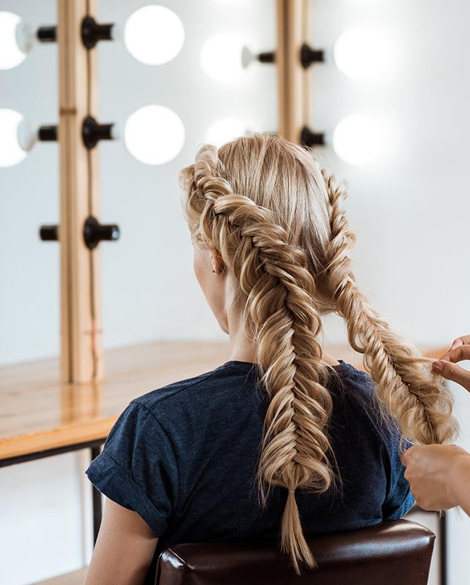
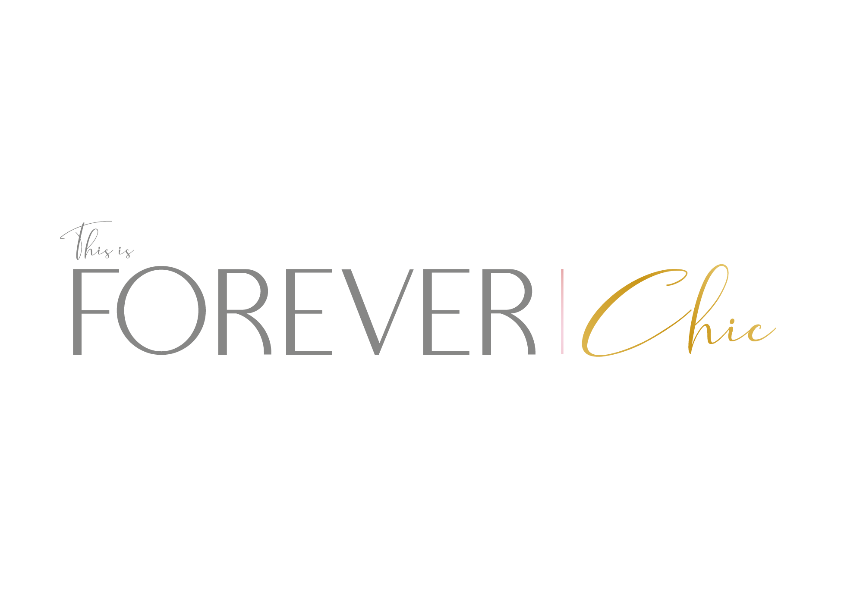
LOVE CURL Desde
Metamorfosis cabello corto $160K Metamorfosis cabello medio $200K Metamorfosis cabello largo $240K Incluyen Shampoo, Mascarilla, Acondicionador, definición y secado con difusor.
MILK SHAKE Desde
Cocktail capilar $120K
Express cocktail capilar $60K
Cocktail incluyen Blower

Slide 5
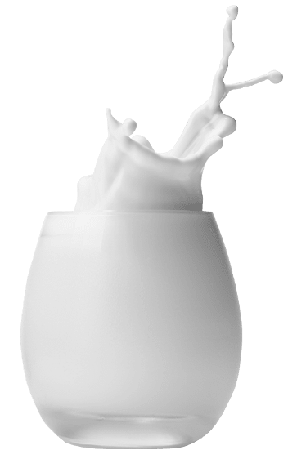
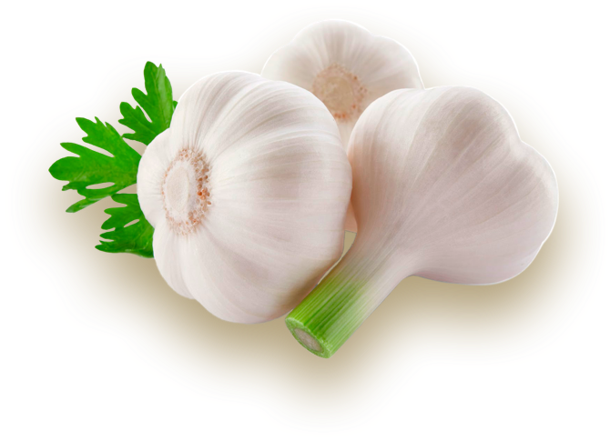
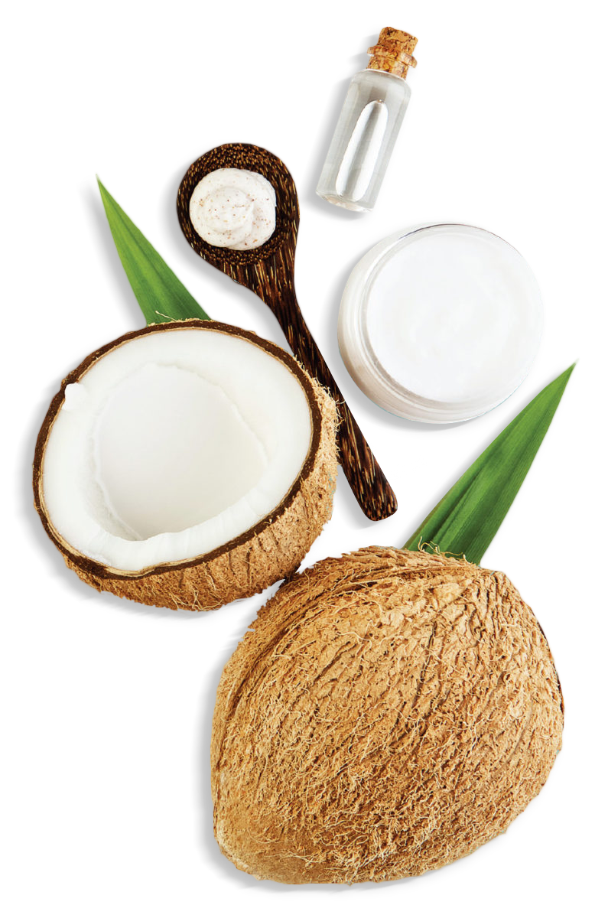

MASOCAPILOTERAPIA Desde
LECHE
AJO
$120 K
$120 K
COCO
ENERGIZANTE
$120 K
$120 K

Slide 6
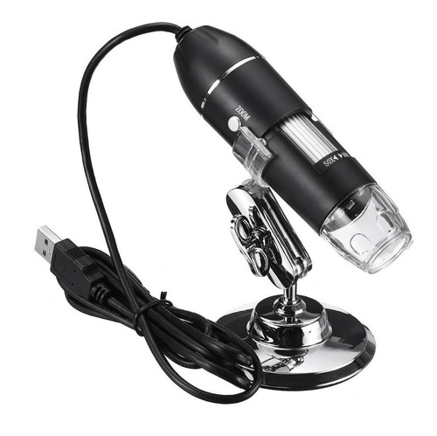
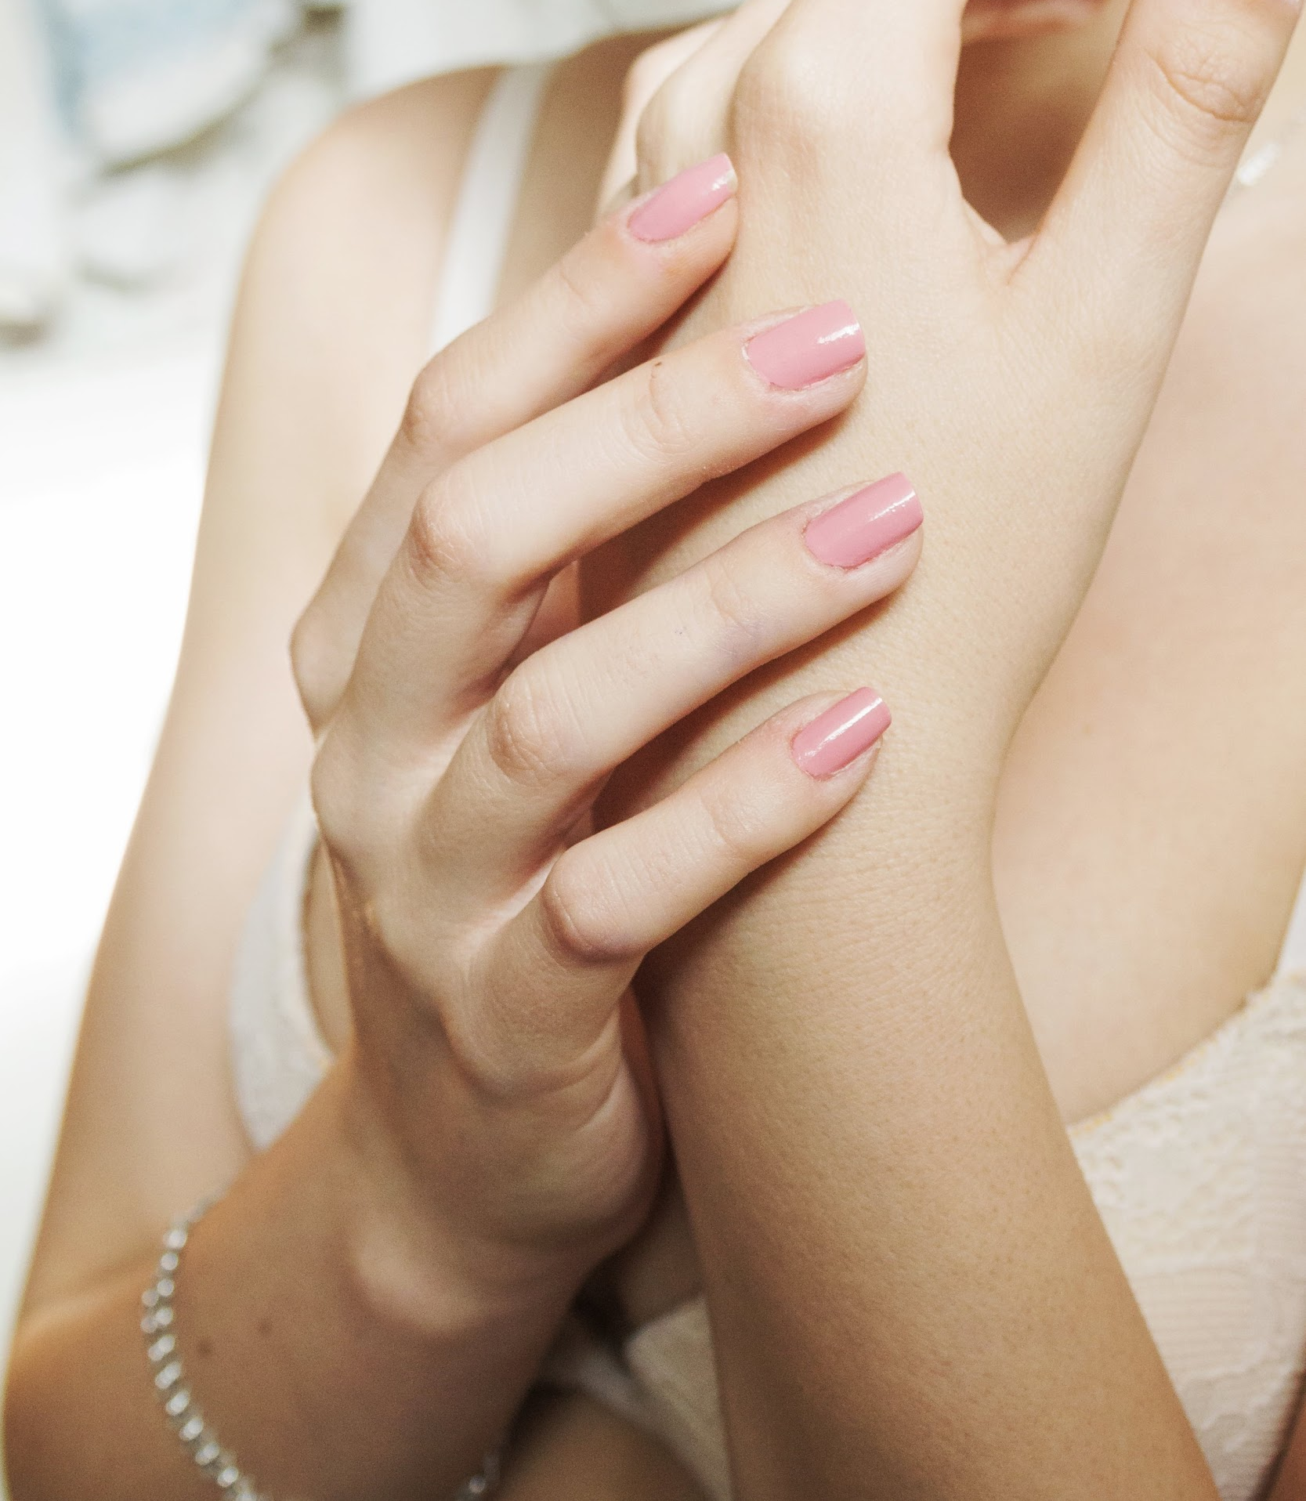
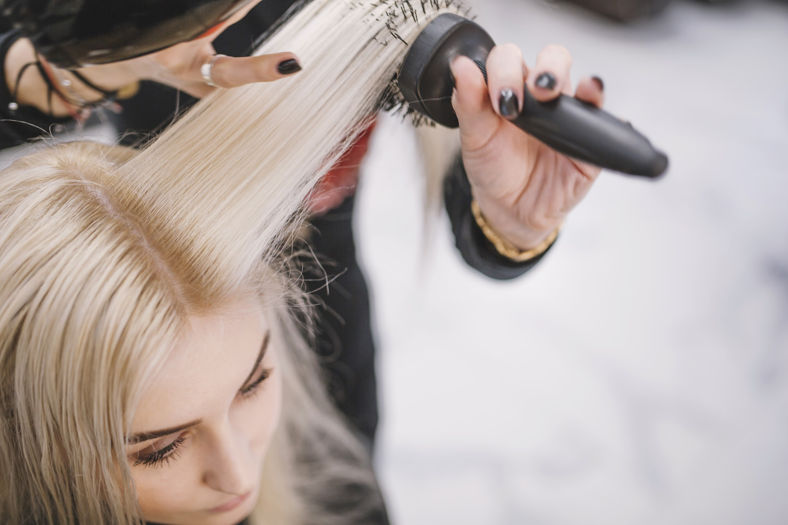
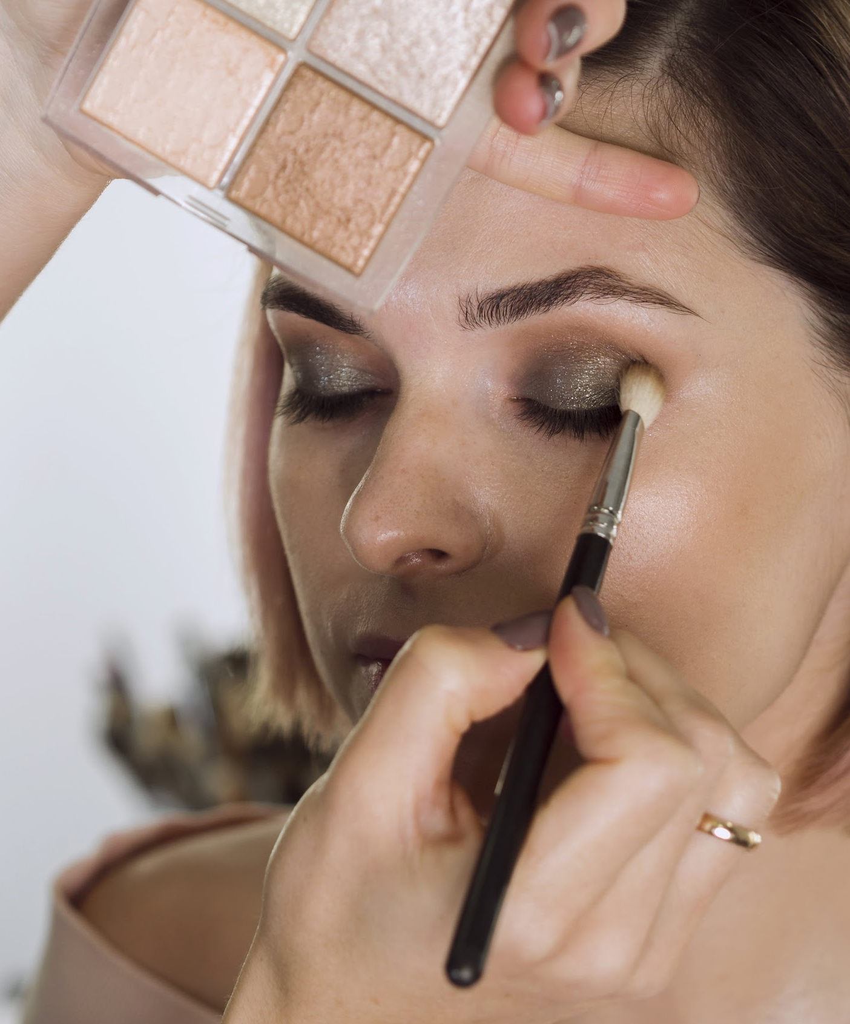
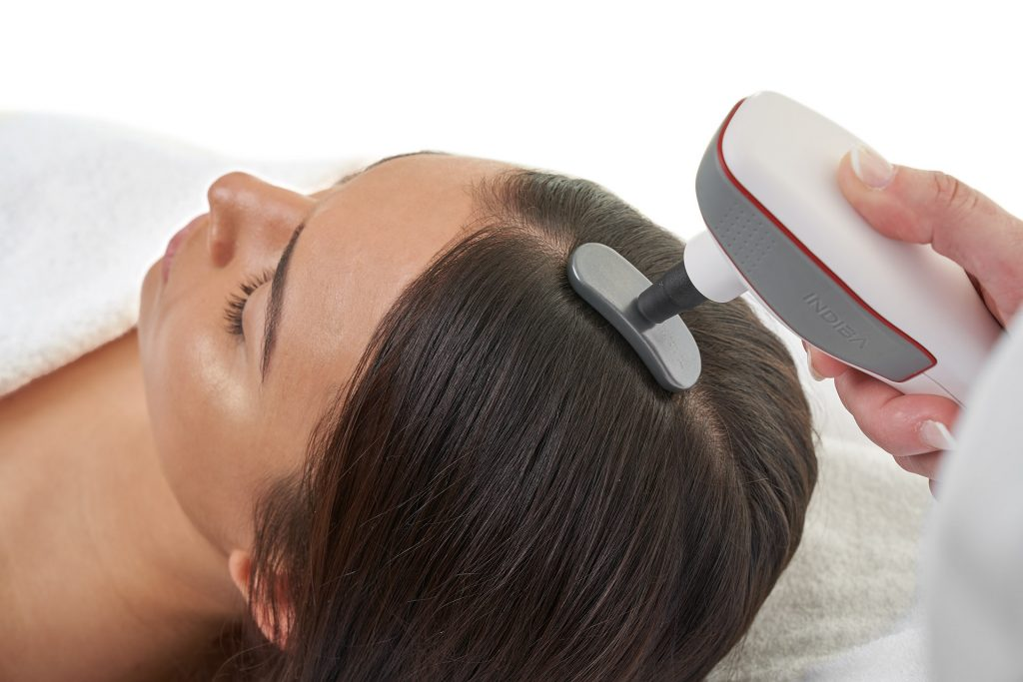
MARKET SIZE
$25k
$25k
$ 25k
Diagnóstico con capilógrafo
Masaje capilar
Radiofrecuencia
Diagnostico con campilógrafo

Slide 7
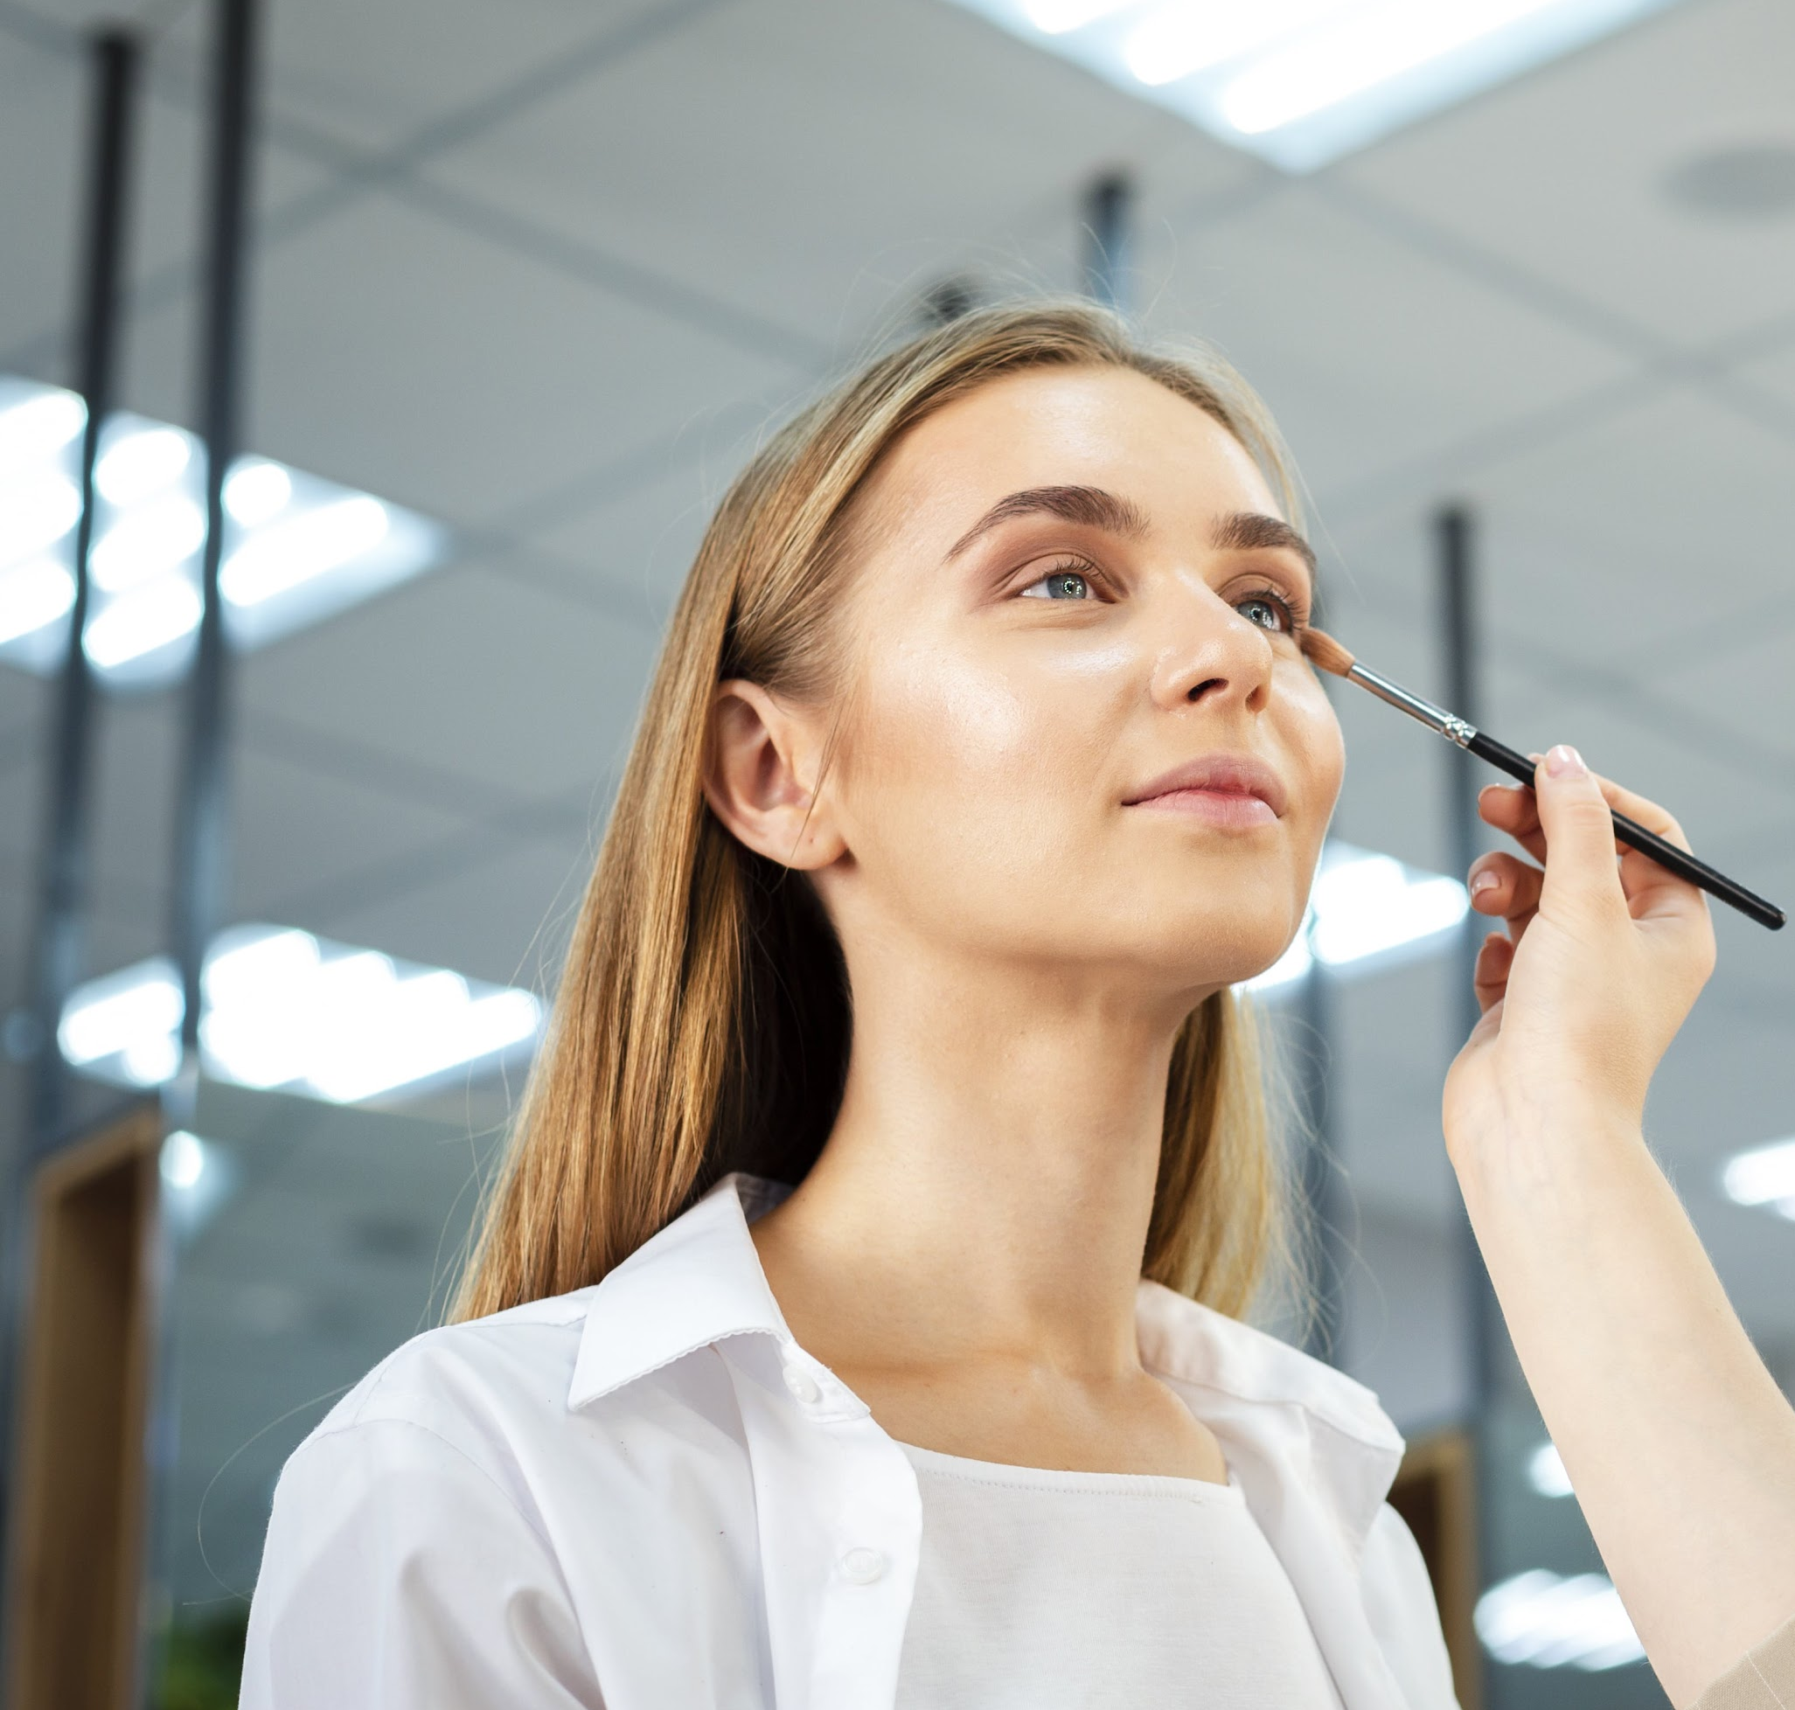
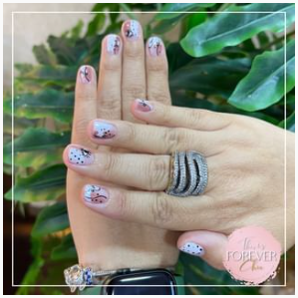
02
MANOS Y PIES
Lucir unas manos y pies con aspecto bonito, limpio, suave y cuidado que refleja muchas cosas de la personalidad y forma de vida de una persona.

Slide 8
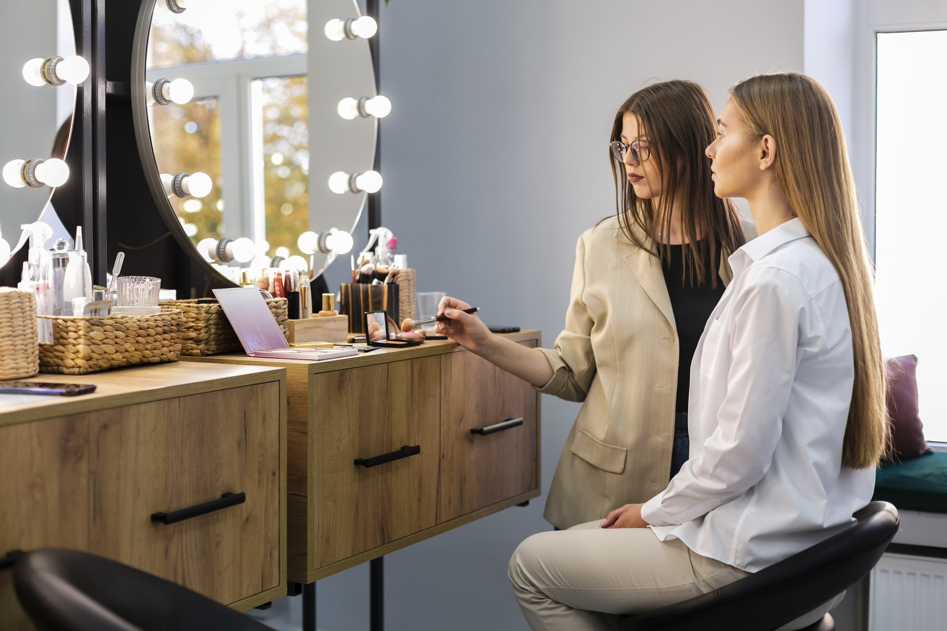
COMBOS MANOS Y PIES
Combo: $50K Manicure tradicional: $25K Pedicura tradicional: $30K

Slide 9



CANALES DE COMUNICACIÓN
Instagram
WhatsApp
Gmail
@isforeverchic
305 788 8563
salonforeverchic20@gmail.com

Slide 10
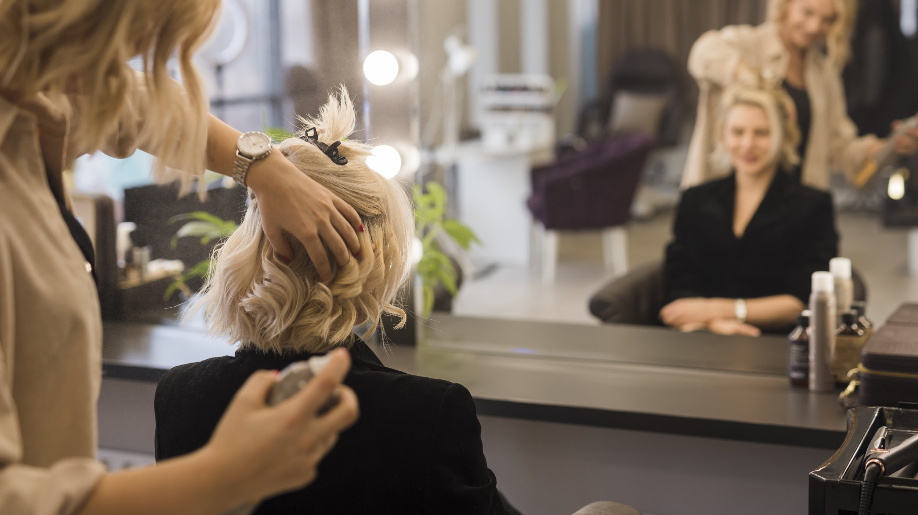
Tu vida no mejora por casualidad mejora por el cambio Jim Rohn

